Slide 1
Pengembangan Karier
Jabatan Fungsional
Dipaparkan pada 10 Juli 2025

Slide 2
Pola Karier PNS

Slide 4
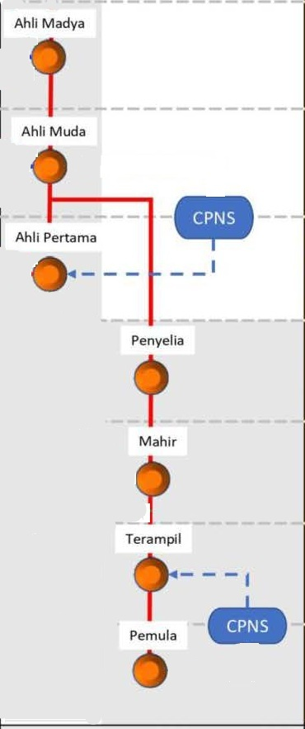
Vertikal Struktural
Vertikal Fungsional

Slide 5
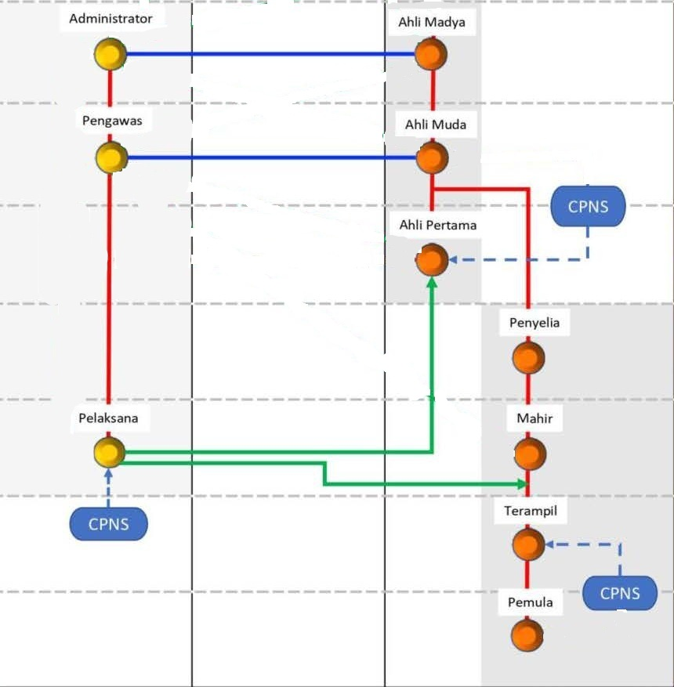
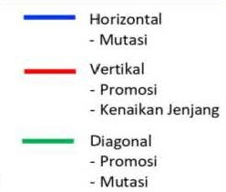
Horizontal dan
“Semi”-Diagonal

Slide 6
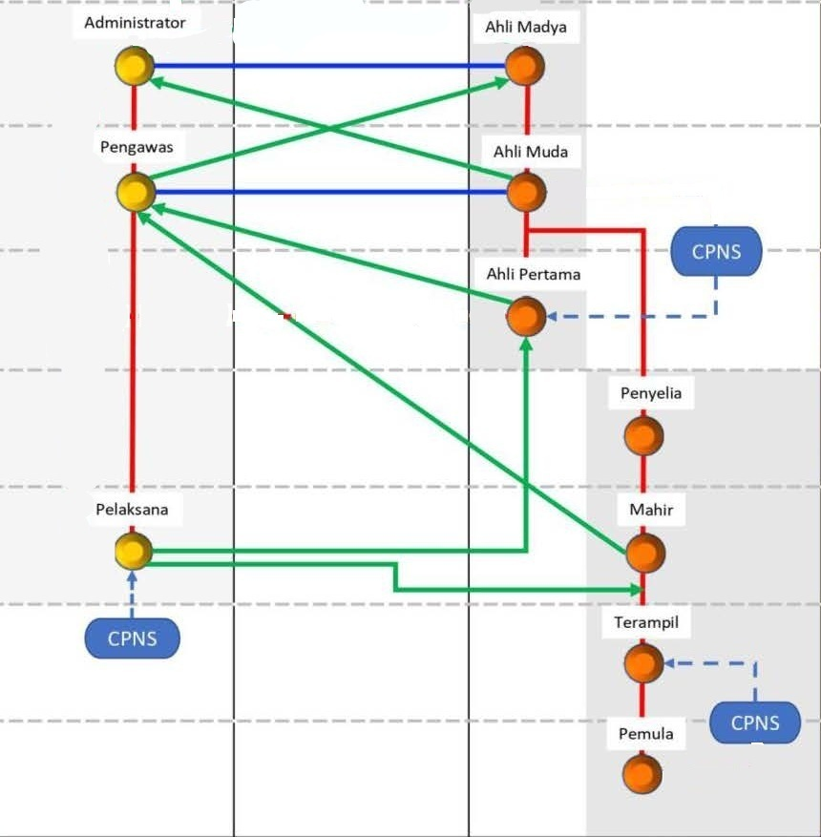
Vertikal, Horizontal,
dan Diagonal

Slide 7
“Deviasi” dari Peraturan
1. Peraturan/kebijakan pelaksanaan untuk pola karir promosi dari Pejabat Struktural ke JF belum ada sehingga penerapan tidak/belum terlaksana
2. Ada kebijakan yang membolehkan Pejabat Pelaksana untuk melamar ke jenjang JF sesuai dengan pangkat/golongan ruang normatifnya,
Namun perlu diperhatikan dalam kebijakan tersebut berbunyi “dapat” sehingga ada Instansi Pembina yang memperbolehkan dan ada yang tidak
3. Tidak ada secara eksplisit detil disebutkan dalam peraturan, namun hampir seluruh Instansi Pembina termasuk BKN memperbolehkan promosi dari jenjang Mahir ke Ahli Pertama

Slide 8
Alur Makro Formasi JF

Slide 9
1
2
3
4
5
Proses:
Pengajuan Rekomendasi Formasi Kebutuhan JF
Oleh:
PemKot
Input Kunci:
Dokumen Perhitungan AnJab & ABK JF
Ke:
Instansi Pembina
Catatan:
AnJab & ABK suatu JF dibuat sesuai pedoman perhitungan oleh Instansi Pembina
Proses:
Verifikasi Perhitungan AnJab & ABK JF
Oleh:
Instansi Pembina
Output Kunci:
Dokumen Rekomendasi Formasi JF
Ke:
PemKot
Catatan:
Verikasi perhitungan pada rekomendasi dapat berbeda dengan perhitungan awal yang diajukan
Proses:
Pengajuan Persetujuan Formasi Kebutuhan JF
Oleh: PemKot
Input Kunci:
Dokumen Rekomendasi Formasi JF dari Instansi Pembinan
Ke:
KeMenPANRB
Proses:
Persetujuan Kebutuhan JF
Oleh:
KeMenPANRB
Output Kunci:
Dokumen Persetujuan Formasi JF
Ke:
PemKot
Catatan:
Hasil persetujuan formasi dapat berbeda dengan rekomendasi Instansi Pembina JF
Proses:
Penetapan Kebutuhan dan Formasi JF
Oleh:
PemKot
Output Kunci:
SK Wali Kota tentang AnJab & ABK dan Peta Jabatan
Ke:
Internal PemKot

Slide 10
Alur Sederhana Perpindahan ke dalam JF

Slide 11
6
7
8
9
Proses:
Konsultasi di tingkat unit kerja dan BKPSDM
Output:
Surat Rekomendasi atasan dan/atau pejabat lain yang berwenang
Catatan:
1. Biaya dari Uji Kom
2. Dampak dari perpindahan ybs. yang akan meninggalkan jabatan lowong
3. Syarat-syarat khusus
4. Lain-lain
Proses:
Pengajuan Uji Kom
Output:
Surat pengajuan
Catatan:
Dengan lampiran umumnya, namun tidak terbatas
1. Akumulasi 2 tahun melakukan pekerjaan dalam lingkup pekerjaan suatu JF
2. Mempunyuai kinerja minimal baik dalam 2 tahun terakhir
3 Bebas Hukuman disiplin Surat sedang/berat
Proses:
Mengikuti Uji Kom
Output:
Sertifikat Kompetensi
Catatan:
Pada umumnya kadaluarsa dalam 2 tahun
Proses:
Penempatan dalam JF
Output:
SK Wali Kota
Catatan:
Pejabat Fungsional diawajibkan untuk menjadi anggota profesi JF

Slide 12
Dasarnya APA?
UU_20_2023_Aparatur Sipil Negara
PP_11_2017_Manajemen PNS
Diubah dengan PP_17_2020
Manajemen ASN adalah pengelolaan ASN untuk menghasilkan Pegawai ASN yang profesional, memiliki nilai dasar, etika profesi, bebas dari intervensi politik, dan bersih dari praktik KKN.
Pegawai Negeri Sipil (PNS) adalah warga negara Indonesia yang memenuhi syarat tertentu, diangkat sebagai Pegawai ASN secara tetap oleh pejabat pembina kepegawaian untuk menduduki jabatan pemerintahan.
PP_49_2018_Manajemen PPPK
PPPK adalah warga negara Indonesia yang memenuhi syarat tertentu, yang diangkat berdasarkan perjanjian kerja untuk jangka waktu tertentu dalam rangka melaksanakan tugas pemerintahan.

Slide 13
Tingkat Meso
Per Men PANRB_22_2021_Pola Karier PNS
Per Men PANRB_1_2023_JF
Pola Karier PNS adalah pola dasar mengenai urutan penempatan dan/atau perpindahan PNS dalam dan antar posisi di setiap jenis Jabatan secara berkesinambungan.
JF adalah sekelompok Jabatan yang berisi fungsi dan tugas berkaitan dengan pelayanan fungsional yang berdasarkan pada keahlian dan keterampilan tertentu.
Per BKN_3_2023_AK, KenPa & Jenjang JF
Uji Kompetensi adalah proses pengukuran dan penilaian terhadap kompetensi teknis, kompetensi manajerial, dan/atau kompetensi sosial kultural dari seorang Pejabat Fungsional dalam melaksanakan tugas dan fungsi dalam jabatan.

Slide 14
Teknis-Dinamis
Kep Men PANRB_1197_2021_JF yang Dapat Diisi oleh PPPK
Diubah dengan Kep Men PANRB_76_2022
SB Men PANRB_B/22/M.SM.02.00/2024_Penetapan Hasil Evaluasi Jabatan di Lingkungan InsDa
Jabatan fungsional dapat diisi oleh PPPK , digunakan s bagai pedoman pelaksanaan manajemen PPPK yang meliputi penetapan kebutuhan, pengadaan, penilaian kinerja, penggajian dan tunjangan, pengembangan kompetensi, pemberian penghargaan, disiplin, pemutusan hubungan perjanjian kerja, dan perlindungan.
Hasil evaluasi jabatan diberikan bagi Jabatan Fungsional yang telah tercantum di dalam peta jabatan dan mendapatkan rekomendasi kebutuhan dari Instansi Pembina
SB Men PANRB_B/3/M.SM.02.01/2024_Perpindahan JF dan Uji Kom
Dalam hal terdapat lowongan kebutuhan pada unit organisasi, perpindahan horizontal dari jabatan pelaksana ke dalam jabatan fungsional kategori keahlian selain jenjang ahli pertama dapat dipertimbangkan bagi PNS yang memiliki memiliki pangkat/golongan ruang lebih tinggi

Slide 15
Sekian, dan
TERIMA KASIH
atas
Perhatiannya

